Slide 1
Beheersen de leerlingen uit de 3de graad aso-kso-tso de eindtermen en specifieke eindtermen wiskunde? Resultaten van de peiling van mei 2014
Johan Deprez
AVL-nascholing wiskunde, Leuven, 21/10/15
slides: mijn KU Leuven website (via wie-is-wie)

Slide 2





Wie ben ik?
verantwoordelijke voor de Specifieke Lerarenopleiding wiskunde KU Leuven
(en een verleden als
  docent wiskunde in het economisch onderwijs aan de hogeschool/universiteit
  verantwoordelijke voor de Specifieke Lerarenopleiding wiskunde aan de Universiteit Antwerpen)

Slide 3
kennismaking
leraar derde graad aso 3-5u?
leraar derde graad aso 6-8u?
leraar derde graad tso/kso 2u?
leraar derde graad tso/kso 3-5u?
leraar derde graad tso/kso 6-8u
vakverantwoordelijke?
andere functie?
wiskundige?
andere achtergrond?

Slide 4
Situering

Slide 5
Eindtermen en peilingen
Vlaamse overheid voerde eindtermen in
  minimumdoelen die door alle leerlingen van … behaald moeten worden voor vak …
  overkoepelt a.h.w. de leerplannen
  goedgekeurd door het Vlaamse Parlement
peilingstoetsen onderzoeken of de leerlingen de eindtermen behalen
  …

Slide 6
Eindtermen en peilingen
Vlaamse overheid voerde eindtermen in
  …
peilingstoetsen onderzoeken of de leerlingen de eindtermen behalen
  sinds 2002
  in opdracht van de Vlaamse overheid
    http://www.ond.vlaanderen.be/curriculum/peilingen/
  uitgevoerd door de KU Leuven
    http://ppw.kuleuven.be/home/onderzoek/peilingsonderzoek
  gespecialiseerd team dat voor alle peilingen instaat
  aangevuld met wisselende specialisten per vak

Slide 7
Peilingskalender wiskunde
basisonderwijs: 2002 en 2009
eerste graad B-stroom: 2008
eerste graad A-stroom: 2009
  http://www.ond.vlaanderen.be/curriculum/peilingen/
  brochures met resultaten
  conferentie ‘Het verschil in wiskunde’
tweede graad aso: 2011
(geen peiling tweede graad kso/tso)
derde graad bso PAV: 2013
derde graad aso/kso/tso: 2014

Slide 8
Peilingen basisonderwijs, eerste en tweede graad secundair onderwijs, derde graad PAV

Slide 9
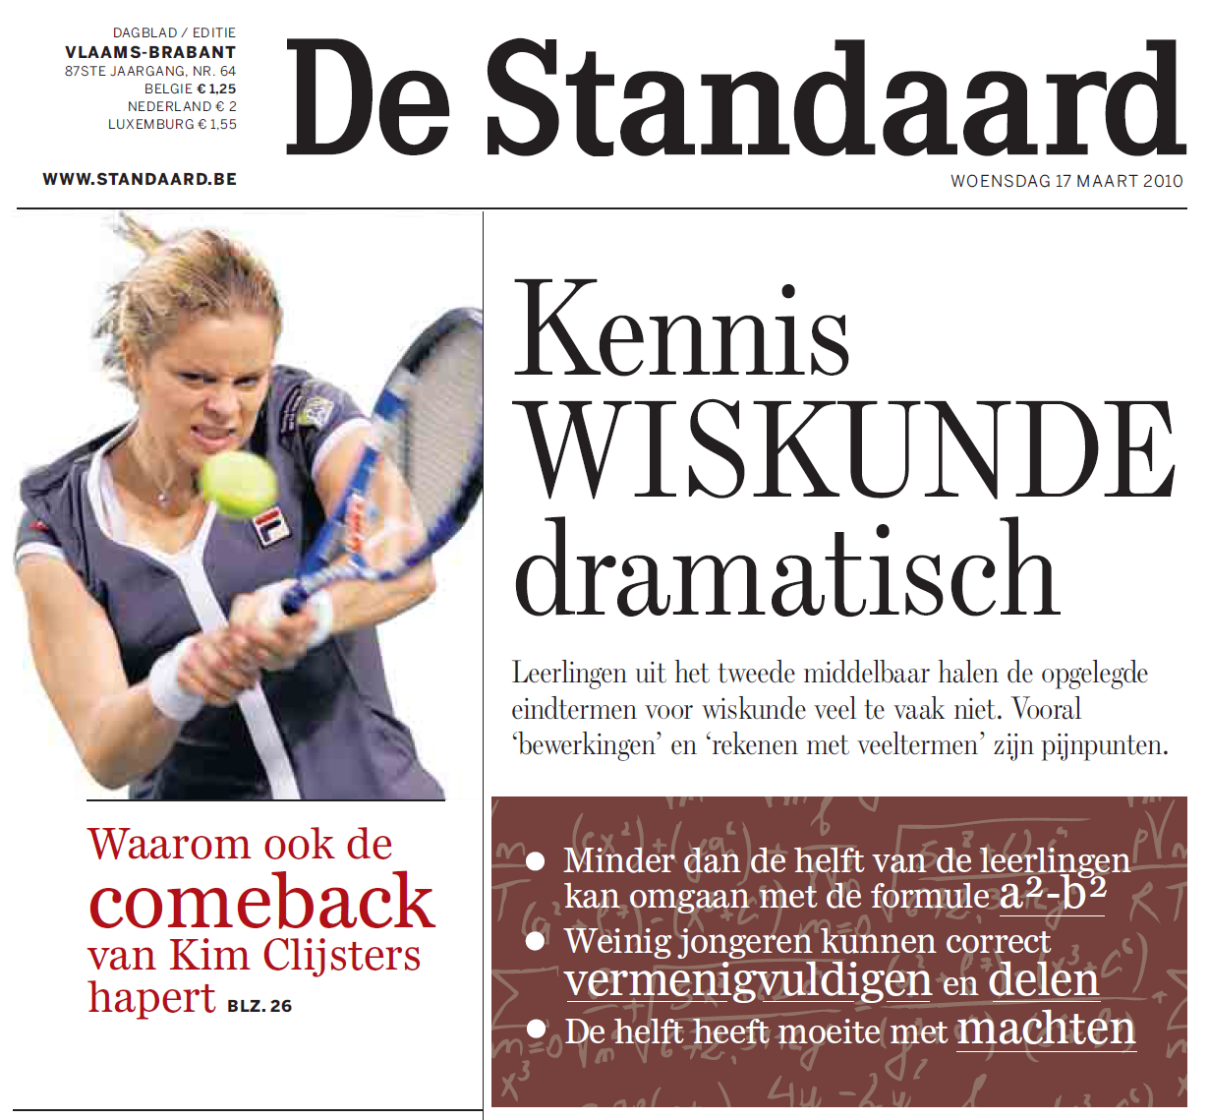
Peiling eerste graad A-stroom

Slide 10
Peiling eerste graad A-stroom

Slide 11
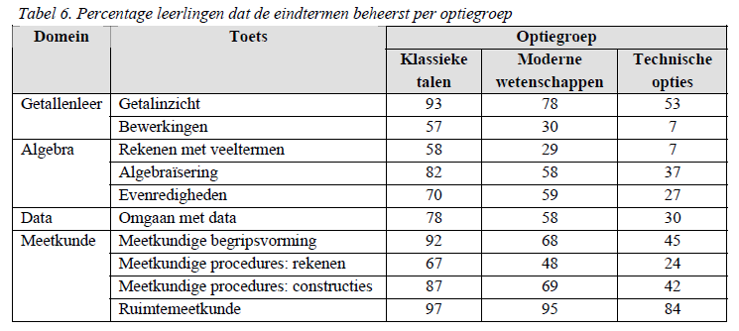
Peiling eerste graad A-stroom

Slide 12
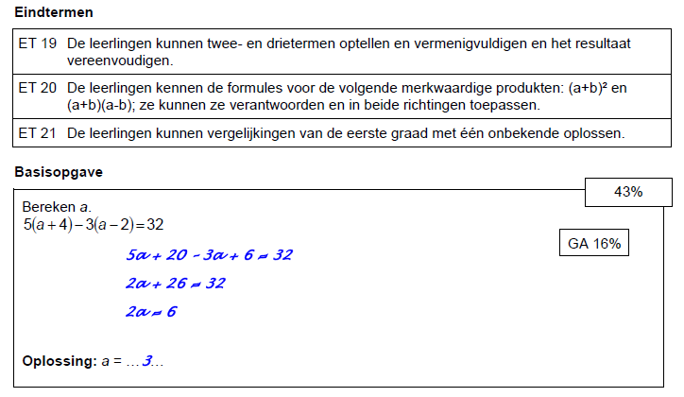
Rekenen met veeltermen

Slide 13
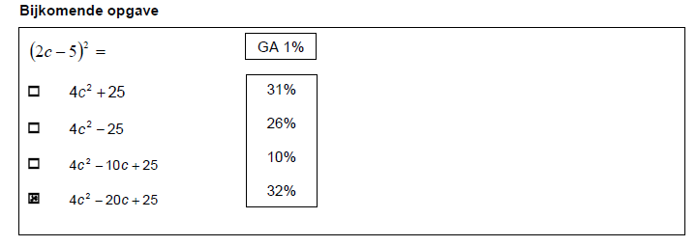
Rekenen met veeltermen

Slide 14
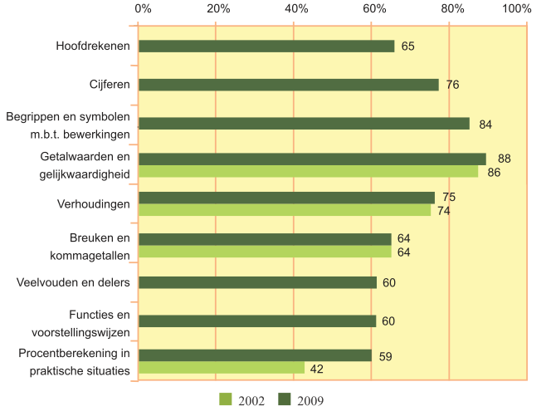
Peilingen basisonderwijs

Slide 15
Peiling wiskunde 2de graad aso
geen peiling in tso/kso
één set eindtermen voor alle leerlingen aso

Slide 16
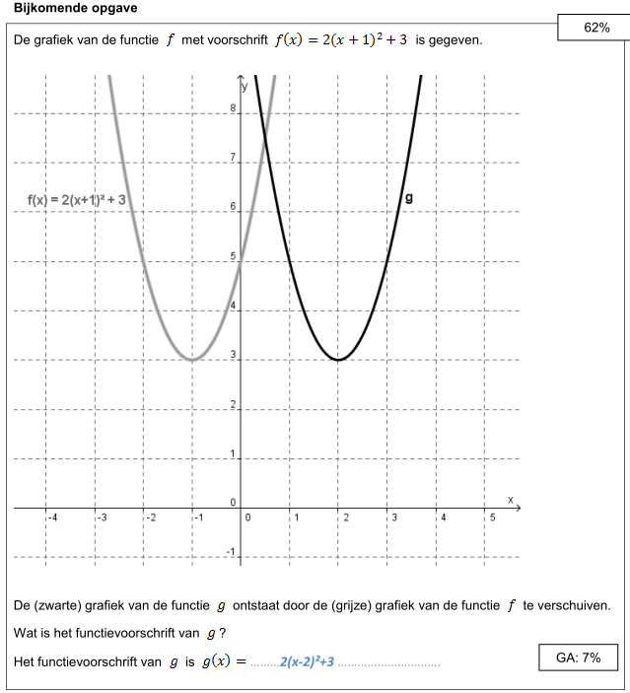

Slide 17
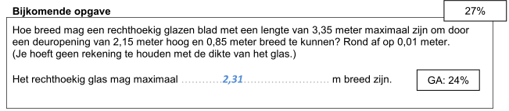

Slide 18
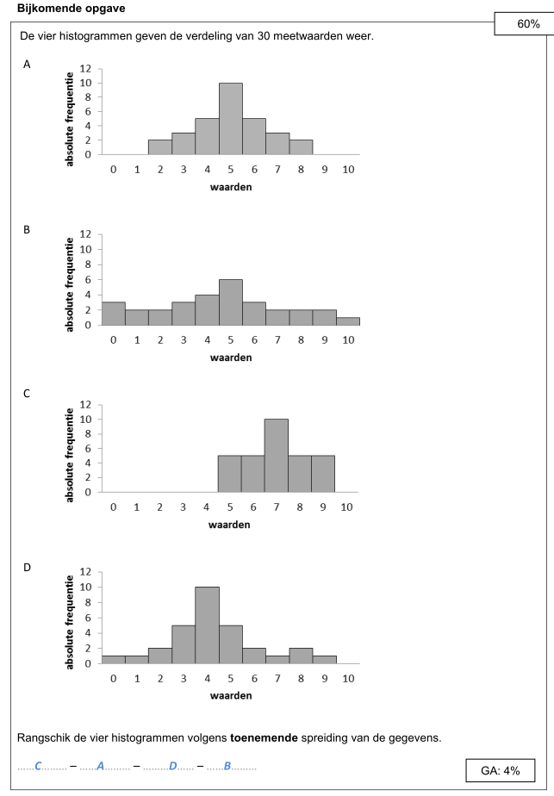


Slide 19
Resultaten
goede resultaten voor …
  statistiek: 76% van de leerlingen behalen de eindtermen
  reële functies: 75%
veeleer matige resultaten voor …
  problemen oplossen met algebra en functies: 64%
  vlakke meetkunde: 63%
  driehoeksmeting: 58%
  ruimtemeetkunde: 56%
slechte resultaten voor …
  getallenleer/algebra: 51%
  functies van de 1ste en 2de graad: 42%

Slide 20
Reliëf in de resultaten
globale resultaten zijn redelijk: niet goed, maar ook niet uitgesproken slecht …
… maar dit gemiddelde verbergt grote verschillen
  voor Klassieke Talen en Wetenschappen zijn de resultaten eerder goed (zij het met een aantal aandachtspunten)
  voor Humane Wetenschappen (en wellicht voor 4u-richtingen in het algemeen) zijn de resultaten ronduit alarmerend

Slide 21
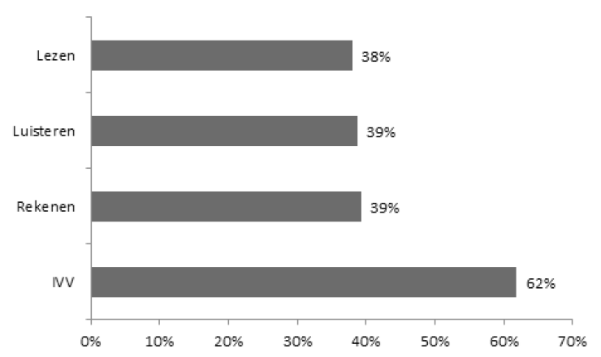
Peiling PAV in 3de graad bso – 2013

Slide 22
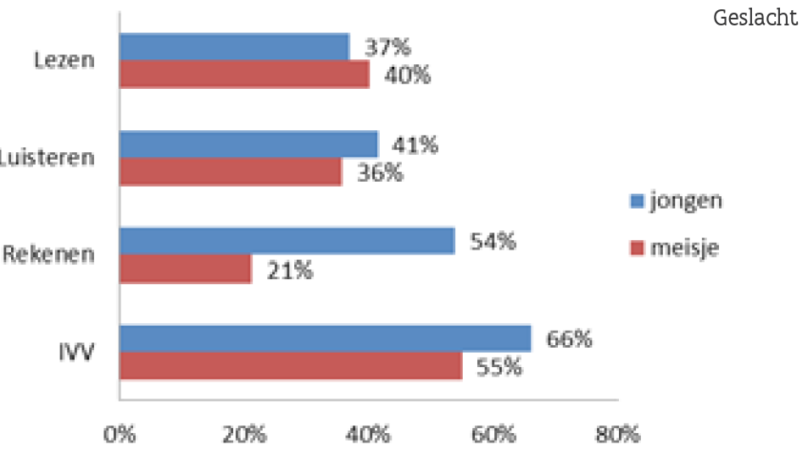
Peiling PAV in 3de graad bso

Slide 23
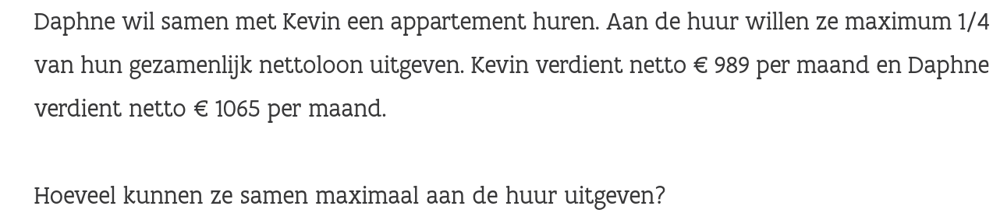
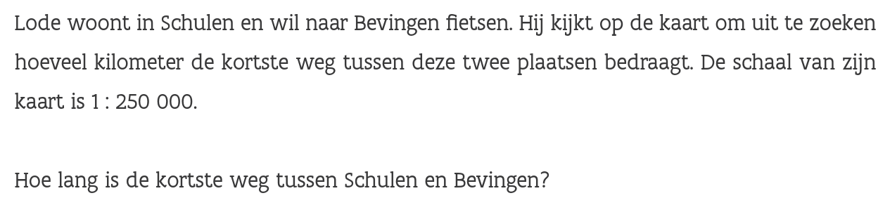
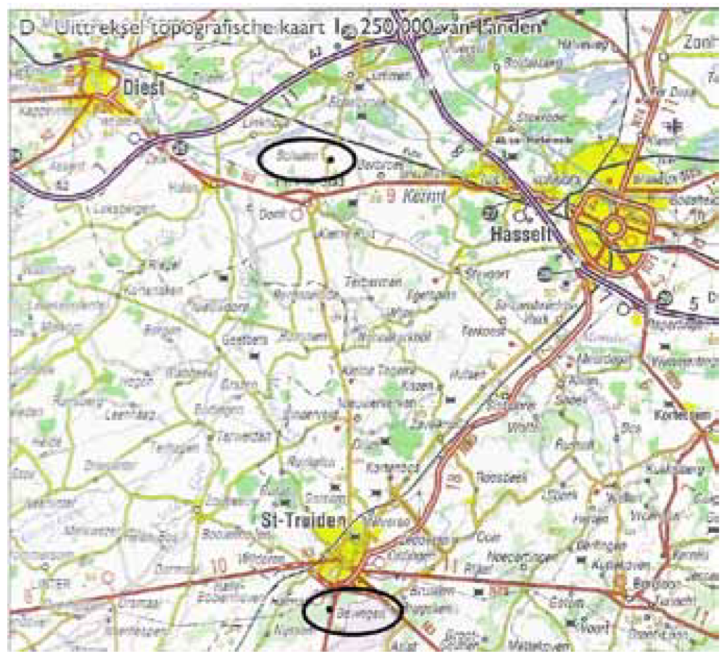
Voorbeeldopgaven rekenvaardigheid
80% correct
35% correct

Slide 24
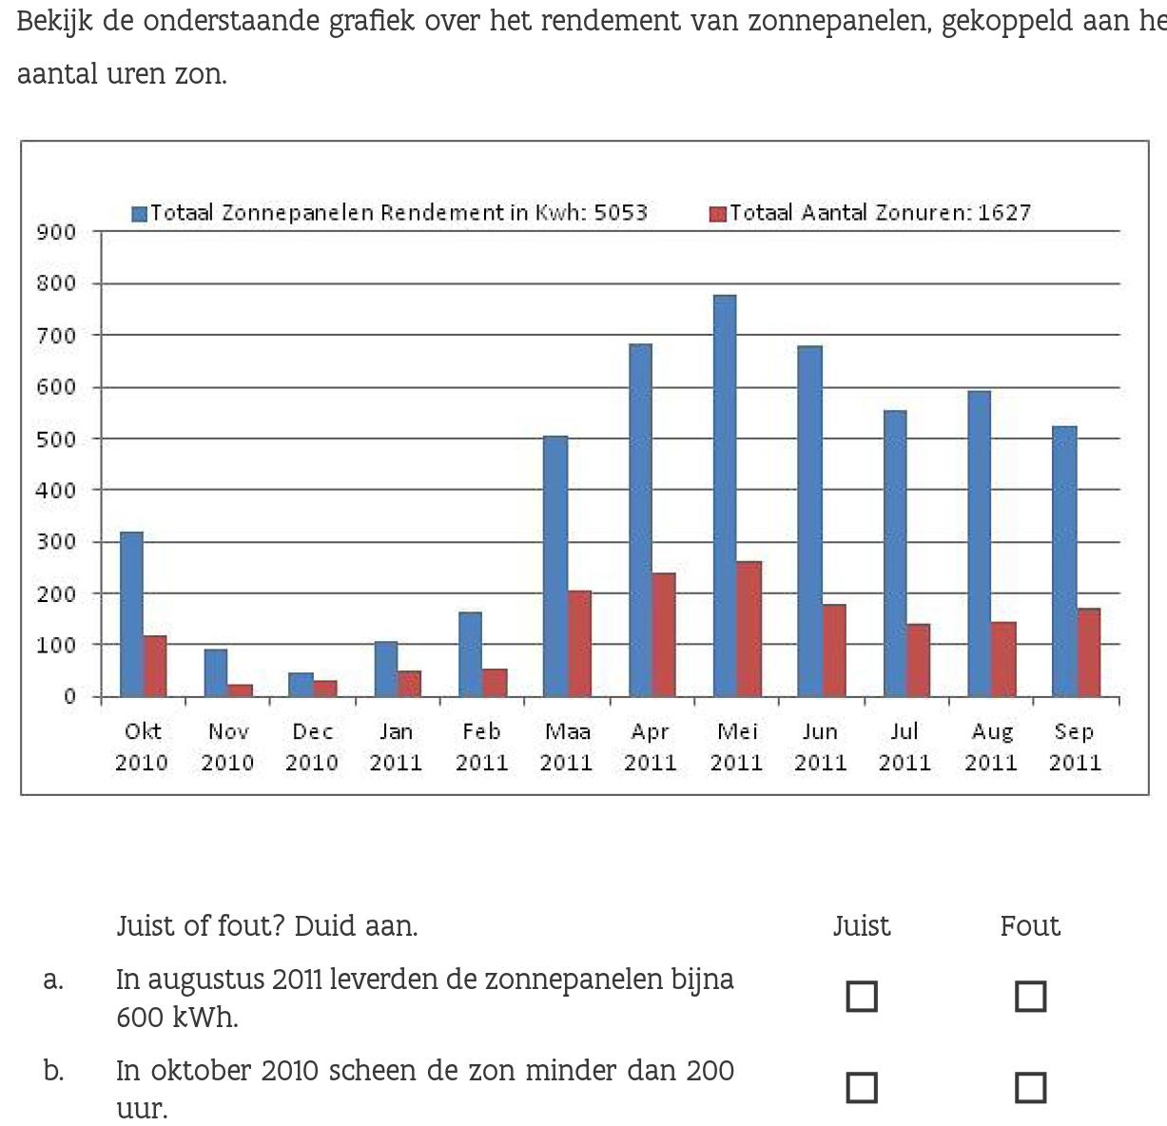
Voorbeeldopgave IVV (deels wiskunde!)
78% correct

Slide 25
Internationale vergelijkende onderzoeken

Slide 26
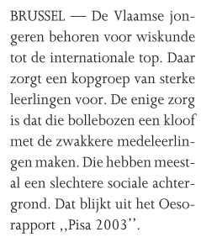

Slide 27
Internationale onderzoeken wiskunde
PISA
  OESO (+ andere landen)
  15-jarigen
  leesvaardigheid – wiskundige geletterdheid – wetenschappelijke geletterdheid
  2000 – 2003 – 2006 – 2009 – 2012
(TIMSS)
  (4de jaar bo +) 2de jaar so
  gericht op grootste gemene deler van de curricula
  1995 – 1999 – 2003
(TIMSS Advanced)
  eind so
  gericht op de wiskundig sterke leerlingen
  nog niet deelgenomen

Slide 28
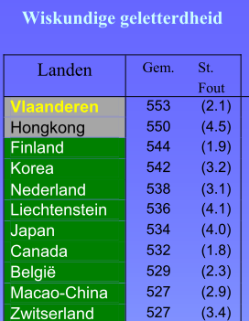
PISA 2003

Slide 29
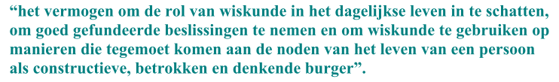
PISA
onderzoekt wiskundige geletterdheid
vertrekt vanuit een visie op wat wiskundeonderwijs hoort te zijn, niet vanuit de bestaande curricula van de deelnemende landen

Slide 30
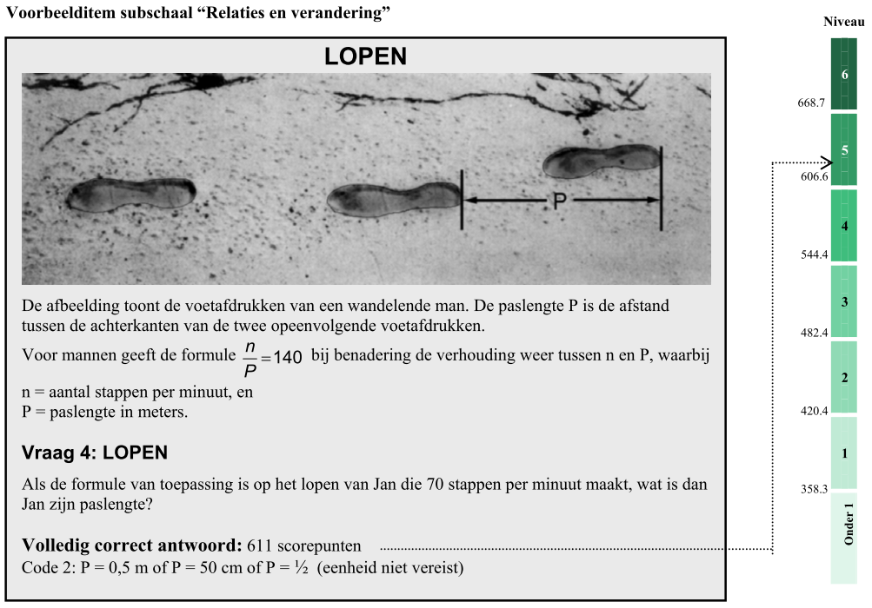
PISA

Slide 31
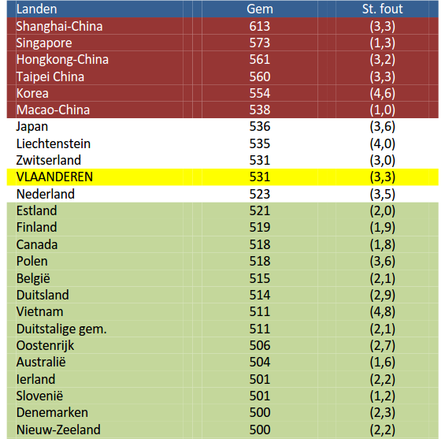
PISA 2012 versus PISA 2003

Slide 32
Peiling wiskunde 3de graad 2014

Slide 33
Drie ‘deelpeilingen’
kso/tso: (basis)eindtermen (voor alle leerlingen)
aso – basis: (basis)eindtermen (voor alle leerlingen) bij
  aso zonder pool wiskunde en wetenschappen
  aso zonder pool wiskunde, maar met pool wetenschappen
  aso met pool wiskunde
aso – specifieke eindtermen: supplementaire eindtermen alleen voor leerlingen met pool wiskunde

Slide 34
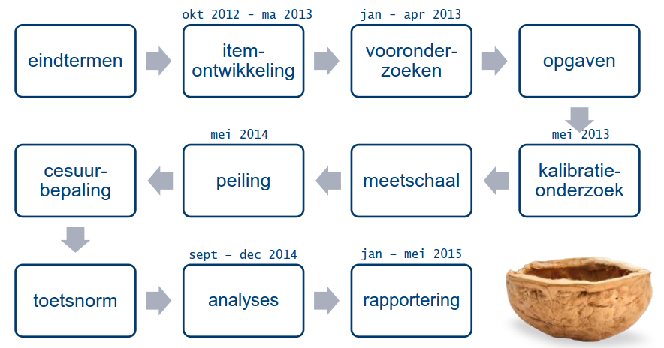
De grote lijnen van een peilingsproject

Slide 35
Maken van de toetsen
4 full-time toetsontwikkelaars + … (wiskundeleraren) gedurende één jaar
clusteren van eindtermen tot domeinen/schalen
maken van een toetsmatrijs met domeinen en verwerkingsniveaus
maken van 650 opgaven met verbetersleutel (toets + paralleltoets)
vooral (maar niet uitsluitend) meerkeuzevragen en gesloten vragen
feedback door een interne stuurgroep
feedback door externe experten
proefafname bij leerlingen

Slide 36
Domeinen
tso/kso (– basis)
  functies met tabellen en grafieken / functies met algebra / statistiek
aso – basis
  reële functies / exponentiële functies / goniometrische functies / afgeleiden / problemen oplossen met functies en afgeleiden / statistiek
aso – SET
  algebra / analyse / ruimtemeetkunde / statistiek, kansrekening en discrete wiskunde

Slide 37
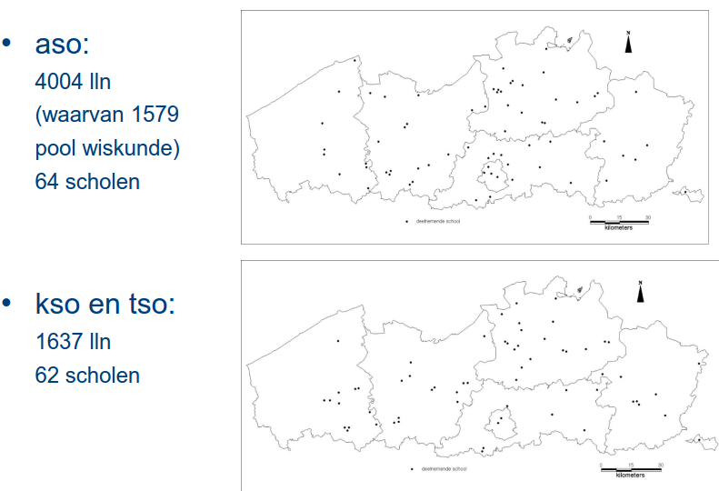
De steekproeven

Slide 38
Opstellen van de meetschaal
na de afname van de kalibratietoets bij leerlingen wordt de moeilijkheidsgraad van elke opgave bepaald
groep van externe experten bepaalt na de afname van de toets (maar zonder resultaten te kennen) waar de lat gelegd wordt

Slide 39
Opstellen van de meetschaal
‘lat’ verdeelt opgaven en leerlingen in twee groepen
  basisopgave: valt binnen het beheersen van de ET uit de schaal
  bijkomende opgave: vereist meer dan beheersing ET uit de schaal
  leerlingen behaalden de ET uit de schaal wel/niet
behalen eindtermen
bijkomende opgaven
behalen eindtermen niet
basisopgaven

Slide 40
Toetsafname
peiling ≠ examen
  afname op het einde van de graad
  over alle eindtermen van die graad
  leerlingen bereiden zich niet voor
‘formularium’ bijgeleverd
gebruikelijke ICT toegelaten (niet voor alles)
2 toetsblokken van 2 lesuren
2 of 3 domeinen getoetst per school

Slide 41
Vragenlijsten
leerlingen
ouders
leerkracht wiskunde
kenmerken van leerlingen: geslacht, schoolse achterstand, leerstoornissen, …
kenmerken van leerkrachten: diploma, ervaring, nascholing, …
opvattingen over wiskundeonderwijs, motivatie, belang van de verschillende domeinen, ICT-gebruik, …
eindtermen die nog niet behandeld zijn

Slide 42
Voorbeeldopgaven

Slide 43
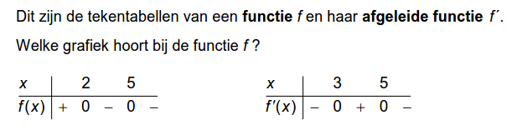
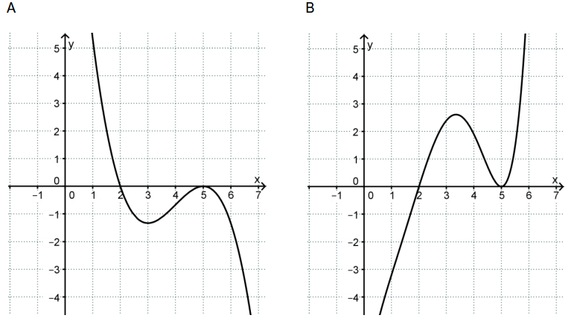
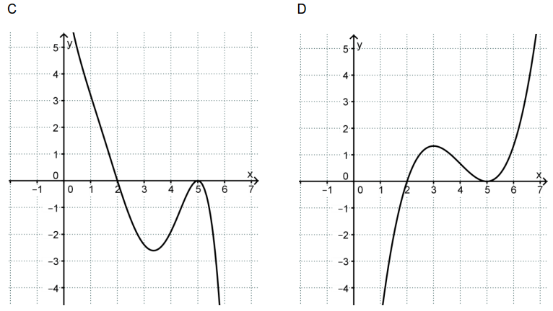
aso basis, afgeleiden
opgave onder de cesuur
A: 74%, B:2%, C: 18%, D: 4%
P25-leerling beheerst deze opgave, P10-leerling niet

Slide 44
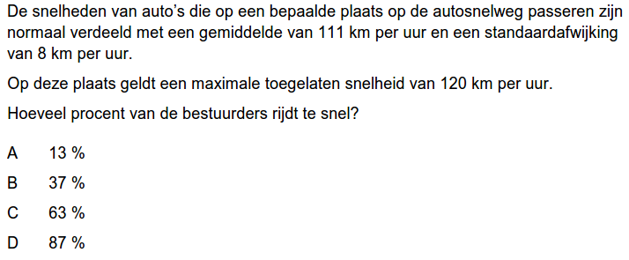
aso basis, statistiek
onder de cesuur
A: 70%, B: 18%, C: 3%, D: 7%
P25-leerling beheerst deze opgave, P10-leerling niet

Slide 45
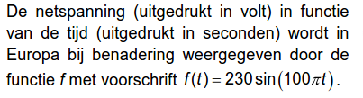

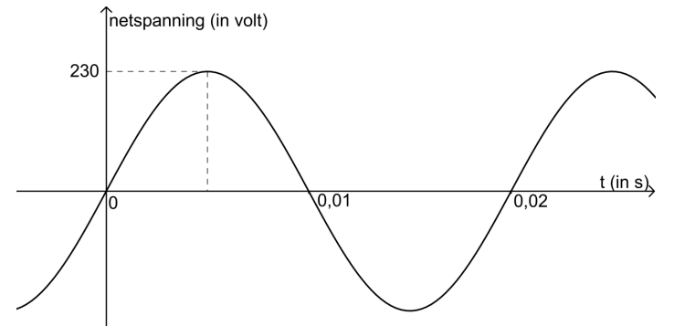
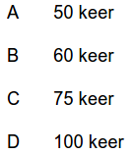
aso basis, goniometrische functies
opgave boven de cesuur
A: 22%, B: 16%, C: 10%, D: 49%
P75-leerling beheerst deze opgave, P50-leerling niet

Slide 46
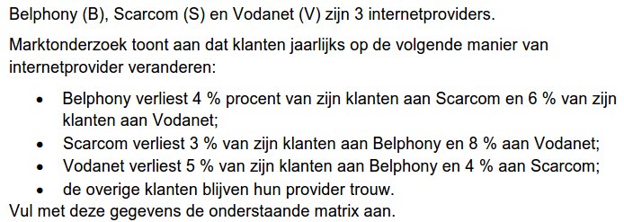
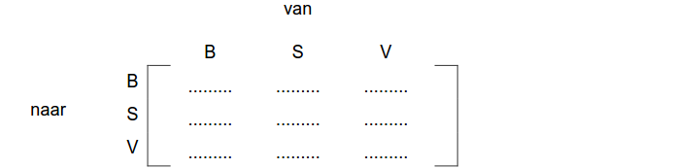
aso SET, algebra
opgave onder de cesuur; correct: 66%, P25-leerling

Slide 47
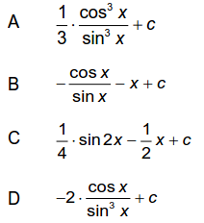

aso SET, analyse
opgave onder de cesuur
A: 10%, B: 47%, C: 20%, D: 18%
P75-leerling beheerst deze opgave, P50-leerling niet

Slide 48
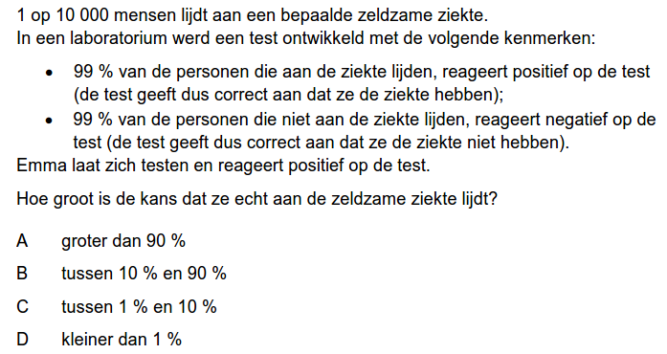
aso SET, statistiek, kansrekening en discrete wiskunde
opgave boven de cesuur
A: 51%, B: 4%, C: 9%, D: 35%
P90-leerling beheerst deze opgave, P75-leerling niet

Slide 49
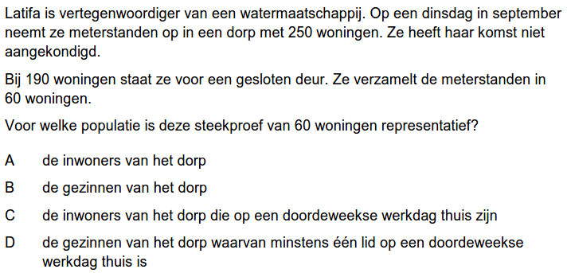
tkso, statistiek
opgave onder de cesuur
A: 7%, B: 4%, C: 24%, D: 63%
P25-leerling beheerst deze opgave, P10-leerling niet

Slide 50
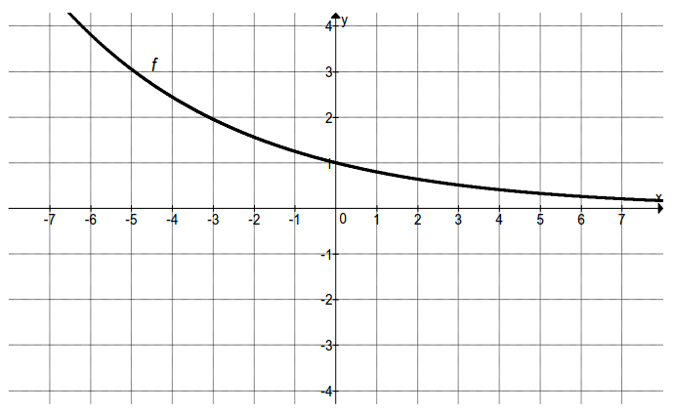
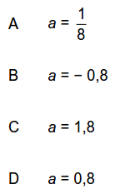
tkso, functies met tabellen en grafieken
opgave onder de cesuur
A: 18%, B: 14%, C: 9%, D: 56%
P50-leerling beheerst deze opgave, P25-leerling niet

Slide 51
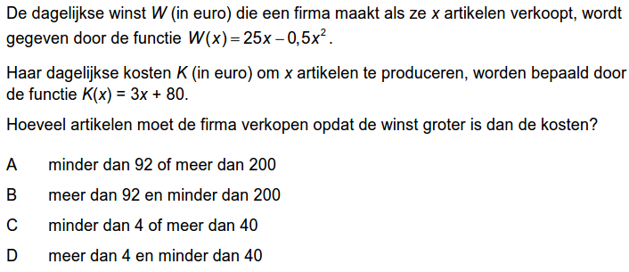
tkso, functies met algebra
opgave boven de cesuur
A: 14%, B: 36%, C: 3%, D: 34%
P90-leerling beheerst deze opgave, P75-leerling niet

Slide 52
Resultaten

Slide 53
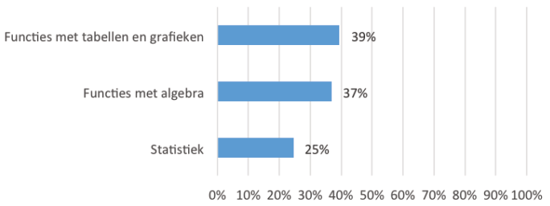
tso-kso

Slide 54
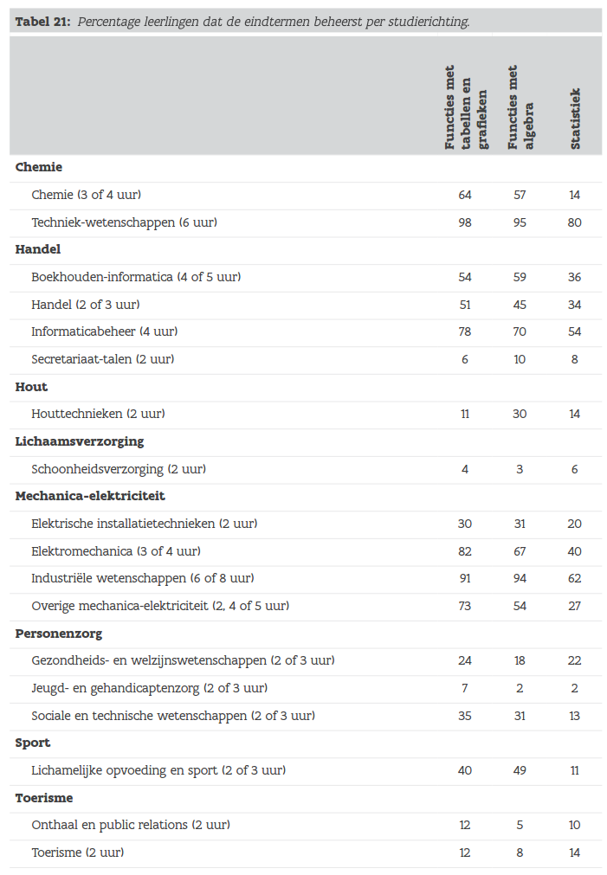
Grote verschillen volgens studierichting

Slide 55
Grote verschillen volgens studierichting

Slide 56
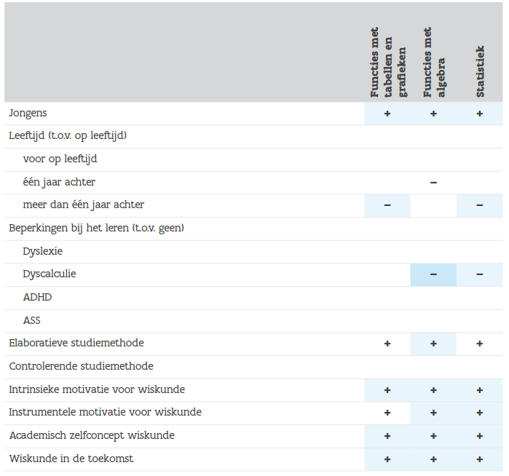
Samenhang met leerlingkenmerken

Slide 57
Samenhang met leerlingkenmerken

Slide 58
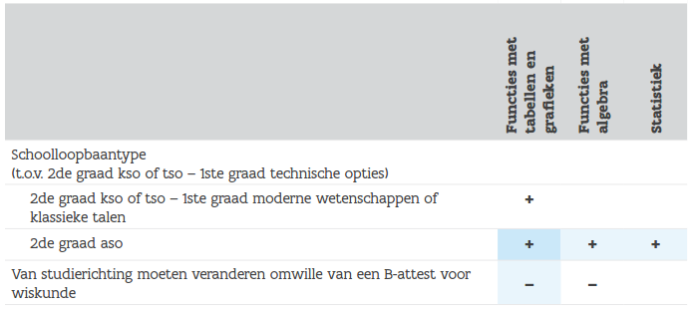
Samenhang met schoolloopbaan

Slide 59
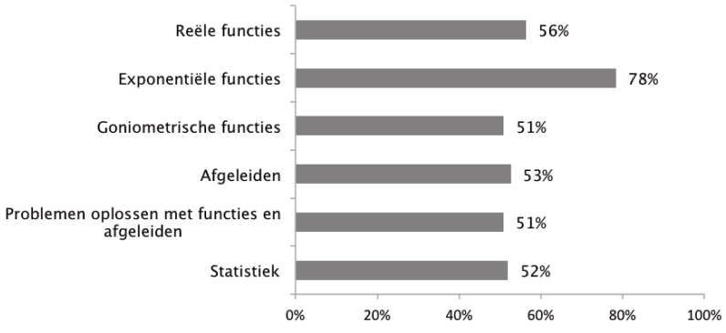
aso - basisvorming

Slide 60
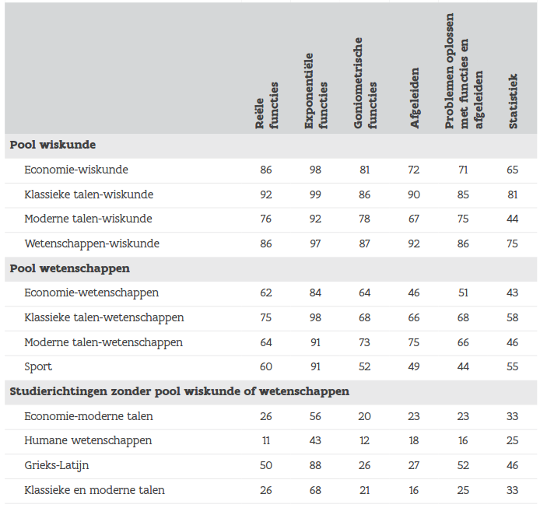
Grote verschillen volgens studierichting

Slide 61
Grote verschillen volgens studierichting

Slide 62
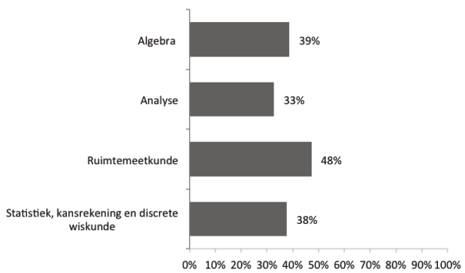
aso – specifieke eindtermen

Slide 63
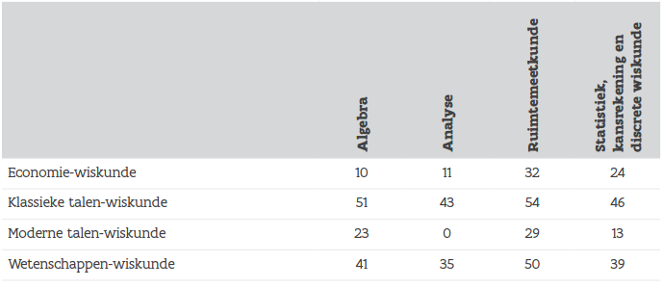
Grote verschillen volgens studierichting

Slide 64
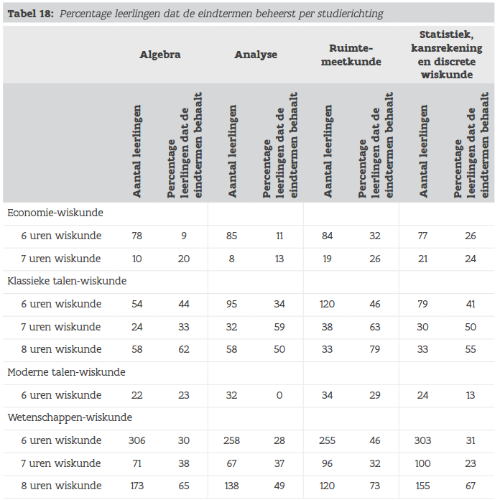
Verschillen volgens aantal uur wiskunde

Slide 65
Reliëf in de resultaten

Slide 66
Reliëf in de resultaten: kso/tso
minimumpakket wiskunde (ong. 40% van tkso)
  2 wekelijkse lestijden wiskunde
  zeer kleine minderheid beheerst de eindtermen
  enkele studierichtingen met iets beter resultaat
middengroep (ong. 50% van tkso)
  3 à 5 wekelijkse lestijden wiskunde
  ong. 50% van tkso-leerlingen
  eerder matig resultaat
groep met veel wiskunde (ong. 10% van tkso)
  6 à 8 wekelijkse lestijden wiskunde
  goede tot zeer goede resultaten

Slide 67
Reliëf in de resultaten: aso basisvorming
geen pool wiskunde noch wetenschappen (ong. 40%)
  kleine minderheid beheerst de eindtermen
  uitzondering: exponentiële functies
  enkele studierichtingen met iets beter resultaat
pool wetenschappen zonder wiskunde (ong. 20%)
  eerder matig resultaat
  uitzondering: exponentiële functies
pool wiskunde (ong. 40%)
  goed tot zeer goed
  8u beter dan 6u
  statistiek in sommige studierichtingen iets minder goed

Slide 68
Reliëf in de resultaten: aso specifieke eindtermen in aso pool wiskunde
supplementair bovenop eindtermen basisvorming
(eindtermen basis: goed tot zeer goed)
minderheid beheerst de specifieke eindtermen
8u iets beter dan 6u
geen specifieke eindtermen tkso
wel vergelijkbare groep leerlingen
vergelijkbare resultaten?

Slide 69
Reliëf in de resultaten: samenvatting
 | tkso | aso basis | aso SET
minimumpakket wiskunde | − − − | − − | n.v.t.
pakket wiskunde tussenin | −/+ | −/+ | n.v.t.
maximumpakket wiskunde | ++ | ++ | −

Slide 70
Reflecties

Slide 71
Peiling versus examen
twee belangrijke verschillen
  leerinhouden van hele 3de graad/afgelopen maanden
  leerlingen hebben zich niet/wel voorbereid
peilen naar parate kennis en vaardigheden!
opzet peiling
  aangepaste vragen
  ‘formularium’
reflectie
  opgedane kennis en vaardigheden beklijven onvoldoende
  mentaliteitswijziging bij leraren en leerlingen nodig
  (nog) meer inzetten op inzichtelijk leren
  voldoende ‘herhaling’ inbouwen

Slide 72
tkso en aso met minimumpakket wiskunde
dit resultaat is niet onverwacht
  zie peiling wiskunde 1ste graad A-stroom
  zie peiling wiskunde 2de graad aso
  ervaring van leraren?
hier wint niemand bij…
  leerling
  leraar
  maatschappij
ernstig probleem, dat tot nu toe niet voldoende au sérieux genomen is
prestatie
motivatie
inschatting eigen kunnen

Slide 73
tkso en aso met minimumpakket wiskunde
peiling observeert, maar verklaart niet: voor oorzaken en oplossingen is bijkomend onderzoek nodig!
herkennen leraren de vaststellingen?
eerste ideeën
  verbeteringen in de didactiek
  tekorten van leerlingen efficiënt wegwerken
    korter op de bal spelen, minder vrijblijvend
  oriëntatie van leerlingen
  …

Slide 74
tkso en aso met minimumpakket wiskunde
…
eerste ideeën
  …
  eindtermen tkso en aso: wat willen we bereiken? haalbaar?
    (bijdrage aan) goed functioneren in persoonlijk en maatschappelijk leven
    voorbereiding op hoger onderwijs? op beroep?
    in welke mate verschillend voor bso / tkso / aso?
    leerplannen vs. eindtermen
    meer ruimte voor differentiatie: eindtermen en attestering minder zwart-wit?

Slide 75
aso pool wiskunde
… en vergelijkbare groep in tkso?
goed voor eindtermen basisvorming
  in lijn met peiling 1ste graad A-stroom, 2de graad aso
onvoldoende voor specifieke eindtermen
  verwacht?
ook hier:
  oorzaken/oplossingen: grondig onderzoek nodig!
  herkennen leraren de vaststellingen?
…

Slide 76
aso pool wiskunde
…
ook hier:
  oorzaken/oplossingen: grondig onderzoek nodig!
  herkennen leraren de vaststellingen?
kerndoelstellingen
  wiskundig leren denken
  wiskunde kunnen gebruiken in andere disciplines
  (en …)
voorbereiding op hoger onderwijs én eigen finaliteit

Slide 77
aso pool wiskunde
eerste ideeën
  verbeteringen in de didactiek
  oriëntatie van leerlingen
    maar tegelijk: voldoende leerlingen blijven motiveren voor STEM-richtingen
  voldoende tijd nodig in 3de graad
  meer uitdaging nodig in 2de graad?
  …

Slide 78
aso pool wiskunde
eerste ideeën
  …
  overleg met hoger onderwijs
    niet alleen met docenten wiskunde en statistiek, maar ook docenten van andere disciplines
    met respect voor eigenheid van secundair onderwijs

Slide 79
Wiskundeleraren

Slide 80
Wiskundeleraren
vereist bekwaamheidsbewijs sterk gecorreleerd met vakdidactische scholing
tkso + aso basis
  veel leraren niet vakdidactisch geschoold voor wiskunde
aso pool wiskunde
  nu nog veel leraren met vereist bekwaamheidsbewijs
  in de toekomst ook hier instroom van leraren zonder vereist bekwaamheidsbewijs

Slide 81
De peiling in perspectief

Slide 82
Evolutie in de tijd?
eerste peiling derde graad: nulmeting!
maar natuurlijk is er veel veranderd…
  beduidend minder lestijd voor wiskunde dan (veel) vroeger
  andere inhouden en klemtonen
    meer statistiek
    integratie van IT
    meer aandacht voor de relatie met andere disciplines
    minder aandacht voor wiskunde als autonome wetenschap
  andere maatschappelijke context
  …

Slide 83
Internationaal perspectief
niet overal gaat iedereen tot 18 jaar naar school
PISA
  15-jarigen (≈ 2de graad, alle 15-jarigen)
  focus op wiskundige geletterdheid, niet op formele wiskunde
  erg goede score, maar dalende tendens
TIMMS-Advanced
  18-jarigen
  maximumpakket aan wiskunde
  Vlaanderen neemt niet deel
  Nederland scoort goed

Slide 84
Niet allemaal kommer en kwel!
peiling toont twee problemen die we ernstig moeten nemen, maar dat is niet het hele verhaal
deel van de resultaten is goed
  sommige onderwerpen gaan goed
  deel van de leerlingen doet het goed (maar minder dan verhoopt)
wiskundeonderwijs > peiling wiskunde
  leerplan > eindtermen
  niet alle vaardigheden kunnen via grootschalige afname getoetst worden
  opletten voor ‘teach to the test’
  bv. ook slaagcijfers hoger onderwijs

Slide 85
En nu…?
brochure
  http://www.ond.vlaanderen.be/curriculum/peilingen/secundair-onderwijs/peilingen/colloquiumwiskunde.htm
paralleltoetsen
  equivalent met de peilingstoetsen
  kunnen door scholen gratis gebruikt worden
  feedback mogelijk
  www.ond.vlaanderen.be/toetsenvoorscholen
vervolg
  werkseminarie 22/10/15

Slide 86
(Hopelijk) tijd voor vragen en reacties!

Slide 87
Bedankt voor uw aandacht!

